Slide 1
概率论与数理统计
2019-2020学年第二学期

Slide 2
考核方式及成绩评定方式
课程总评成绩：
期末考试（全校统一）60％
平时考核（作业、课堂练习）40％

Slide 3
课程简介
概率论与数理统计是很多学科的重要基础课程，是对随机现象统计规律演绎的研究，是处理随机现象的一门重要课程。
其主要内容包括：随机事件与概率、随机变量及其分布、随机变量的数字特征、大数定律与中心极限定理，数理统计的基本概念、抽样分布、估计理论、假设检验等等。
要求学生掌握处理随机现象的基本思想和方法，领会有关概念和结论的直观意义，为后续课程提供扎实的理论基础。

Slide 4
序 言
?
概率论是研究什么的？
研究对象：随机现象
不确定性与统计规律性
概率论——研究和揭示随机现象的数量规律的学科

Slide 5
随机现象及其统计规律性
自然界与社会生活中的两类现象
确定性现象 Certainty phenomena（结果确定）
在标准的大气压下，将纯净水加热到100℃时
必然沸腾
垂直上抛一重物，该重物会垂直下落
随机现象 Random phenomena （结果不确定）
掷一颗骰子，可能出现1，2，3，4，5，6点
购买体育彩票可能中奖也可能不中奖.

Slide 6
随机现象的统计规律性
从表面上看,随机现象的每一次观察结果都是随机的,但多次观察某个随机现象,便可以发现,它的结果却呈现出固有规律性,这种规律性称为随机现象的统计规律性.
例如：多次重复抛一枚均匀的硬币，其出现正面的次数约占一半。
问题：如何对随机现象进行研究？

Slide 7
内容
第一章 随机事件与概率
第二章 随机变量及其概率分布
第三章 多维随机变量及其分布
概率论
第四章 数字特征
第五章 概率极限定理

Slide 8
第六章 数理统计的基本概念
第七章 参数估计
第八章 假设检验
数理统计

Slide 9
第一章 事件与概率
随机事件与统计规律性
样本空间与事件
古典概型
几何概率
概率的公理化定义
条件概率
独立性

Slide 10
基本要求:
1 掌握随机试验、随机事件和概率的概念
2 能灵活运用古典和几何概率模型求解问题
3 掌握概率的公理化定义和概率空间的概念。
4 理解条件概率，熟练运用加法公式、乘法公式
5 能灵活运用全概率公式和贝叶斯公式求解应用题
6 熟练掌握并运用随机事件的独立性

Slide 11
随机试验 随机试验(简称“试验”)
随机试验的特点
1.可在相同条件下重复进行；
2.试验可能结果不止一个,但能确定所有的可能结果;
3.一次试验之前无法确定具体是哪种结果出现。

Slide 12
随机试验的例子
E₁：抛一枚硬币，分别用“H” 和“T” 表示出正面和反面；
E₂：掷一颗骰子，考虑可能出现的点数；
E₃：记录某网站一分钟内受到的点击次数；
E₄：在一批灯泡中任取一只，测其寿命；
E₅：任选一人，记录他的身高和体重 。

Slide 13
1.2 样本空间与事件
一 样本空间
1、样本空间：试验的所有可能结果所组成的集合称为样本空间，记为Ω ；
2、样本点: 试验的每一个结果或样本空间的元素称为一个样本点,记为 .
Example: 给出E1-E5的样本空间

Slide 14
二 事件
样本空间的子集称为（随机）事件，用大写英文字母表示，如A、B、C。
1. 任何事件均可表示为样本空间的某个子集，
称事件A在某次试验中发生，当且仅当试验的结果 属于A
例 ：重复三次试验E₁ ，以下A , B , C 即为三个随机事件:
A＝“至少出一个正面”
＝{HHH, HHT, HTH, THH，HTT，THT，TTH}；
B=“三次出现同一面”
={HHH,TTT}
C=“恰好出现一次正面”
={HTT，THT，TTH}
对于试验E₅ ，事件D＝“灯泡寿命超过1000小时”
＝{x:1000<x<T}。

Slide 15
二 事件
2. 两个特殊事件: 必然事件Ω 、不可能事件φ.
3.基本事件和复合事件
由一个样本点组成的单点集称为一个基本事件, 记为{ }. 包含不只一个可能结果的集合称为复合事件。

Slide 16
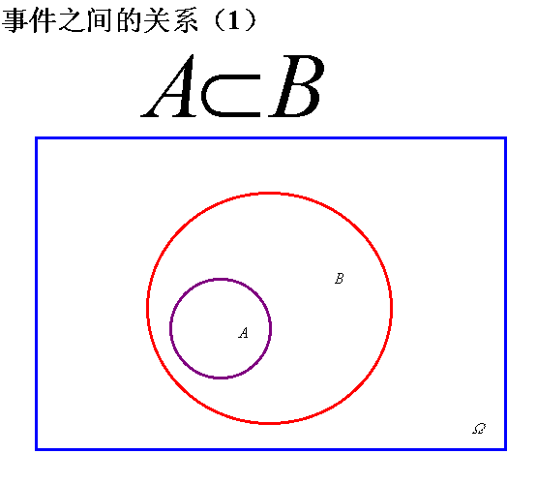
三 事件之间的关系
1. 包含关系： “ A发生必导致B发生”记为A⊂B
(A＝B ⇔ A⊂B且B⊂A)

Slide 17
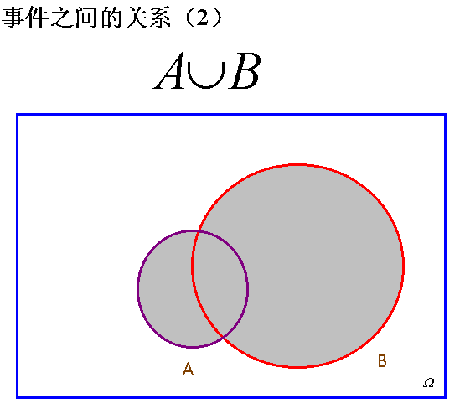
2. 和事件：“事件A与B至少有一个发生”，记作A∪B
n个事件A₁, A₂,…, A_{n}至少有一个发生，记作

Slide 18
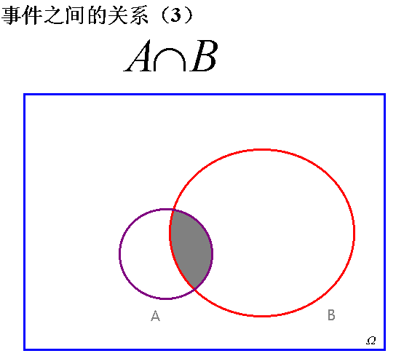
3. 积事件 : “A与B同时发生”，记作 A∩B＝AB
n个事件A₁, A₂,…, A_{n}同时发生，记作 A₁A₂…A_{n}

Slide 19
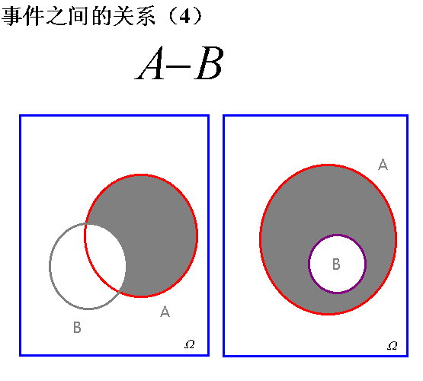
4. 差事件：A－B称为A与B的差事件, 表示事件A发
生而B不发生
思考：何时A-B=φ?何时A-B=A？

Slide 20
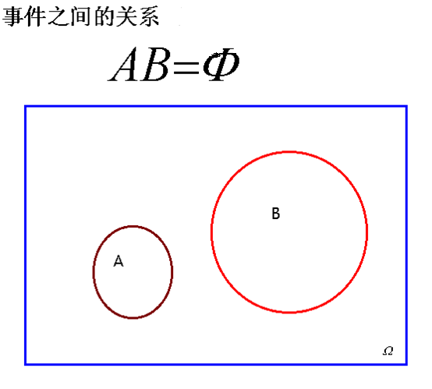
5. 互斥的事件：AB＝ φ 也称A与B互不相容。

Slide 21
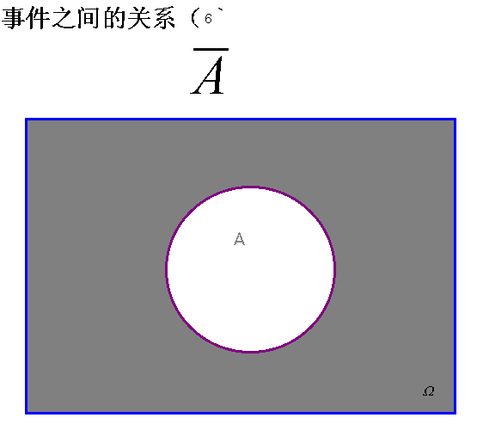
6. 互逆的事件 ⇔ A∪B＝ Ω, 且AB＝ φ

Slide 22
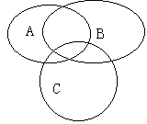
四、事件的运算
1、交换律：A∪B＝B∪A，AB＝BA
2、结合律：(A∪B)∪C＝A∪(B∪C)，
(AB)C＝A(BC)
3、分配律：(A∪B)C＝(AC)∪(BC)，
(AB)∪C＝(A∪C)(B∪C)
4、对偶(De Morgan)律：

Slide 23
例：甲、乙、丙三人各向目标射击一发子弹，以A、B、C分别表示甲、乙、丙命中目标，试用A、B、C的运算关系表示下列事件：

Slide 24
事件域
事件是样本空间Ω的某些子集，如果把是事件的子集归成一类，记作 ℱ, 称为事件域。
（1）由于Ω , ∅ 是事件，所以Ω ∈ ℱ , ∅∈ ℱ.
（2）又事件间要求有并、交、差、对立等运算.
（3）交运算可通过并与对立实现.
（4）差运算可通过交与对立实现（B-A=BĀ）.

Slide 26
例: 常见事件域
（1）若样本空间Ω={ω₁， ω₂}，记A={ω₁}，Ā={ω₂}， 则事件域为ℱ={∅，A， Ā ，Ω } .
（3）若样本空间Ω={ω₁， ω₂，…， ω_{n} ，…}，则事件域为由∅，可列个单点集，可列个双元素集， … ，可列个n个元素集， … 和Ω组成，ℱ中共有可列个事件 .

Slide 27
统计规律性 一个随机事件出现的频率在一个常数附近摆动 概率 P(A) 客观属性

Slide 28
频率与概率 进行N次试验，其中事件A发生的次数与N的比值称为A在这N次试验中发生的频率。
1) 非负性
2) 必然事件(规范性）
3) 可加性 若A、B不同时发生，有

Slide 29
概率的频率化定义
历史上抛掷匀质硬币的若干结果
试验者 | 抛掷次数 n | 正面出现次数m | 正面出现频率m/n
德.摩尔根 | 2048 | 1061 | 0.518
蒲丰 | 4040 | 2048 | 0.5069
皮尔逊 | 12000 | 6019 | 0.5016
皮尔逊 | 24000 | 12012 | 0.5005
维尼 | 30000 | 14994 | 0.4998

Slide 30
人们发现：在相同的条件下,重复进行n次试验（在这n次试验中,事件A发生了n_{A}次）,则当试验次数n很大时,事件A发生的频率f_{n}(A)=n_{A}/n会稳定在某一常数p的附近波动,而且随着试验次数的增大,这种摆动的幅度有越变越小的趋势
称常数p为事件A（在这组条件下）发生的概率,记作P(A)=p. 这样的定义称为概率的频率化定义。

Slide 31
既然频率收敛到概率，所以概率应该具有频率所具有的性质，由此可从频率的性质可以提炼出

Slide 33
概率空间

Slide 34
§ 概率的性质
性质1:P(∅)=0.
证明
:
设
A
=
∅
(n=1,2,
…
),
则
∞
,
n
U
A
=
∅
i
i
=
1
且对于
i
≠
j
,
A
A
=
∅
.
i
j
于是由可列可加性得
又由P(∅)≥0得, P(∅)=0

Slide 35
证明: 令A_{n+1}=A_{n+2}=…=∅,则由可列可加性及P(∅)=0得

Slide 36
性质3:对于任一事件A,有
即

Slide 37
性质4:设A,B是两个事件,若A ⊂ B,则有
P(B-A)=P(B)-P(A)
证明:由A ⊂ B知B=A∪(B-A),且A(B-A)=∅,
因此由概率的有限可加性得
P(B)=P(A)+P(B-A)
从而有 P(B-A)=P(B)-P(A)
推论：若A ⊂ B，则P(B)≥P(A)
证明：由P(B)=P(A)+P(B-A)
又由概率的定义知P(B-A)≥0
因此有 P(B)≥P(A)

Slide 38
性质5:对于任一事件A,有
P(A)≤1
证明:因为A ⊂ Ω,因此有
P(A)≤P(Ω)=1
性质6:对于任意两事件A,B，有
P(A-B)=P(A)-P(AB)
证明:因为A-B=A-AB,且AB ⊂ A
故 P(A-B)=P(A-AB)=P(A)-P(AB)

Slide 39
性质7:对于任意两事件A,B，有
P(A∪B)=P(A)+P(B)-P(AB)
上式称为概率的加法公式.
证明:因为A∪B=A∪(B-AB),且A(B-AB)=∅,AB⊂ B
故 P(A∪ B)=P(A)+P(B-AB)=P(A)+P(B)-P(AB)
概率的加法公式可推广到多个事件的情况.
设A,B,C是任意三个事件，则有
P(A∪B∪C)=P(A)+P(B)+P(C)-P(AB)-P(BC)-P(CA)+P(ABC)
一般,对于任意n个事件A₁,A₂,…,A_{n},有

Slide 40
推论:对于任意两事件A,B，有
P(A∪B)≦P(A)+P(B)
上式称为概率的半可加性.
一般，对于任意n个事件A₁,A₂,…,A_{n},有

Slide 41
解： （1）由于A与B互不相容，即AB=∅
则
所以
（2）
则有
（3）
则有

Slide 44
复习：排列与组合的基本概念
乘法原理：设完成一件事需分k步，第 步有 种方法, 则完成这件事共有 种方法

Slide 45
加法原理：设完成一件事可有k类方法，第 类方法有 种，则完成这件事共有 种方法。

Slide 46
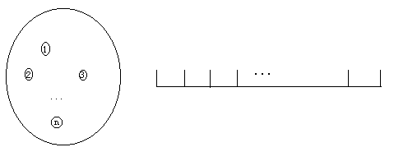
有重复排列：从含有n个元素的集合中随机
抽取k 次，每次取一个，记录其结果后放
回，将记录结果排成一列，
n
n
n
n
共有n^{k}种排列方式.

Slide 47
无重复排列：从含有n个元素的集合中随
机抽取k 次，每次取一个，取后不放回，
将所取元素排成一列，
n
n-1
n-2
n-k+1
共有A_{n}^{k}=n(n-1)…(n-k+1)种排列方式.

Slide 48
组合：从含有n个元素的集合中
随机抽取k 个，共有
种取法.

Slide 49
1.3 古典概型
一. 模型与计算公式
若随机现象E满足
1.有限性：样本空间 Ω ＝{E₁, E₂, … ,E_{n}};
2.等可能性：P(E₁)=P(E₂)=…=P(E_{n}).
则称E为古典概型也叫等可能概型。

Slide 50
计算
任意一个样本点(基本事件)E_{i}
P(E₁)=P(E₂)=...= P(E_{n})=1/n
任何事件A总可表示为有限个样本点之和
P(A)= P(E_{i1}) +P(E_{i2})+…+ P(E_{im})
= 1/n+ 1/n+…+1/n=m/n

Slide 51
古典概型中的概率:
设事件A中所含样本点个数为N(A) ，以N(Ω)记样本空间Ω中样本点总数，则有
P(A)具有如下基本性质
(1) 0≤P(A)≤1；
(2) P(Ω)＝1； P(φ)=0
(3) AB＝φ，则 P( A∪ B )＝ P(A) ＋P(B)

Slide 52
例 设有n个球，每个球都能以同样的概率1/N落到N个各自的每个格子中，试求：
2)任何n个格子中各有一个球的概率

Slide 53
有许多问题和本例具有相同的数学模型.如有名的“生日问题”:假设每个人的生日在一年365天中的任一天是等可能的,那么随机选取n(n≤365)个人,令A={n个人中至少有两个人的生日相同},则A^{c}={ n个人的生日全不相同}.而
经计算可得下述结果:
n 10 20 23 30 40 50 100
P(A) 0.12 0.41 0.51 0.71 0.89 0.97 0.9999997

Slide 54
人数 至少有两人同
生日的概率
20 0.411
21 0.444
22 0.476
23 0.507
24 0.538
30 0.706
40 0.891
50 0.970
60 0.994
所有这些概率都是在假定一个人的生日在 365天的任何一天是等可能的前提下计算出来的. 实际上,这个假定并不完全成立，有关的实际概率比表中给出的还要大 . 当人数超过23时，打赌说至少有两人同生日是有利的.

Slide 55
抽签与顺序无关
摸球模型 口袋中有a只黑球，b只白球，它们除颜色不同外，其他方面没有差别，现在把球随机地一只只摸出来，求第k次摸出的一只球是黑球的概率
第一种思路：

Slide 56
第二种思路：
把黑球和白球本身看看作无区别，a+b个位置选b个放白球

Slide 57
1.4 几何概率
早在概率论发展初期，人们就认识到，只考虑有限个等可能样本点的古典方法是不够的.
把等可能推广到无限个样本点场合,人们引入了几何概型. 由此形成了确定概率的另一方法——几何方法.

Slide 58
几何方法的要点是：
Ω
1、设样本空间Ω是平面上某个区域，它的面积记为μ(Ω);

Slide 59
2、向区域Ω上随机投掷一点
该点落入Ω内任何部分区域内的可能性只与这部分区域的面积成比例，而与这部分区域的位置和形状无关.
Ω
这里“随机投掷一点”的含义是:

Slide 60
3、设事件A是Ω的某个区域，它的面积为 μ(A)，则向区域Ω上随机投掷一点，该点落在区域A的概率为
A
Ω

Slide 61
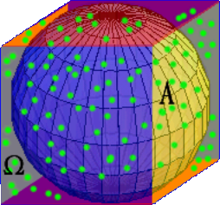
4、假如样本空间Ω可用一线段，或空间中 某个区域表示，并且向Ω上随机投掷一点的含义如前述，则事件A的概率仍可用
确定，只不过把 理解为长度或体积即可.

Slide 62
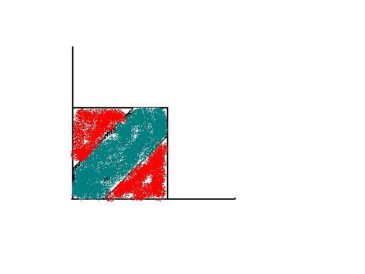
会面问题
两人相约7点到8点在某地会面，先到者等候另一人20分钟，过时就可离去，试求这两人能会面的概率。

Slide 63
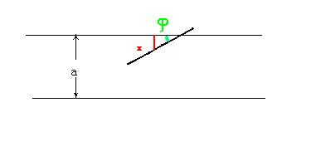
蒲丰问题
1777年法国科学家蒲丰提出了下列著名问题，这是几何概率的一个早期例子。
平面上画着一些平行线，它们之间的距离都等于a，向此平面任投一长度为l(l<a)的针，试求此针与任一平行线相交的概率。

Slide 64
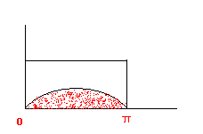
考查边长为a/2及π的长方形
满足这个关系式的区域记为g，在图中用阴影表出，所求的概率为

Slide 65
蒙特卡罗(Monte-Carlo)法

Slide 66
第一周作业
习题一基本题之
2，3，4，5，6，7，9，11，13，15，16；

